Slide 1

"শুভ সকাল”
শুরুতেই আপনাদের সকলকে জানাই প্রীতি ও শুভেচ্ছা

Slide 2
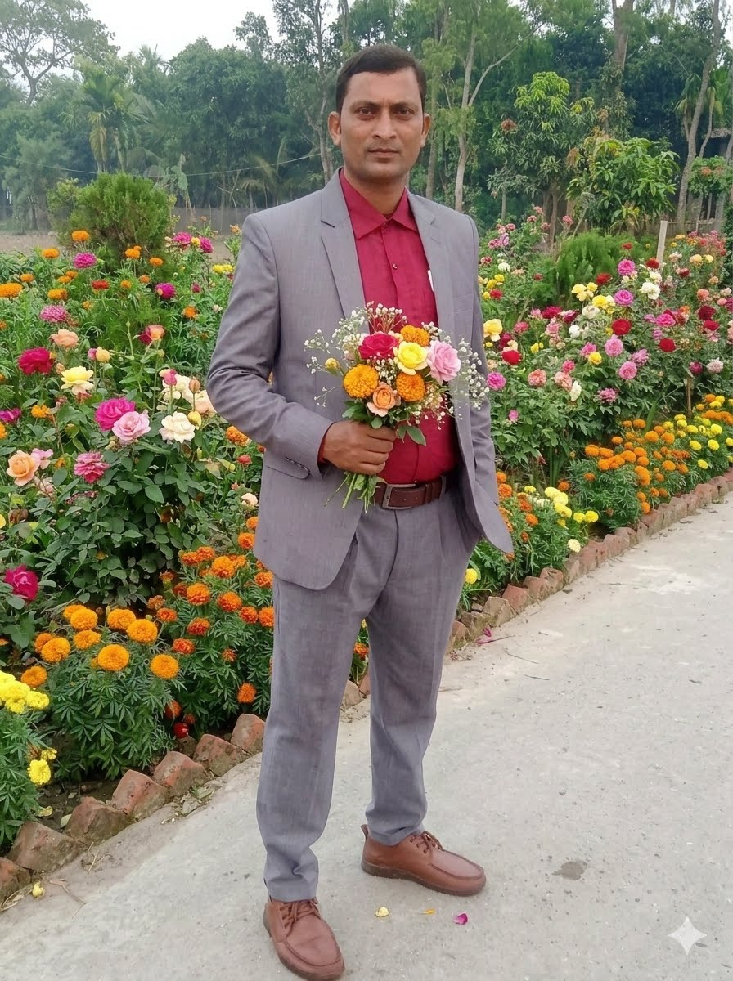
মিঃঅসিত মন্ডল
বি,এস,এস/ এম,এ/বি,পি এড
সহকারি শিক্ষক- (শরীর চর্চা)
লাউদোব বাদামতলা মাধ্যমিক বিদ্যালয়
দাকোপ,খুলনা।

Slide 3
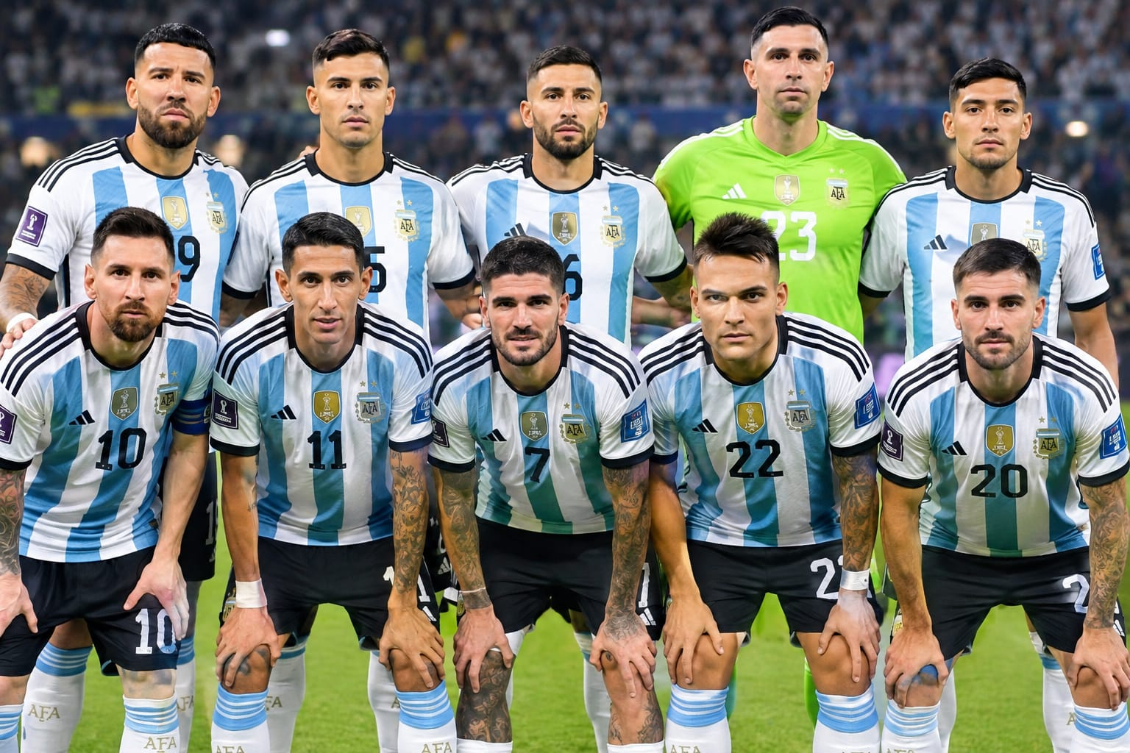
  ফুটবল খেলার পরিচিতি (Introduction)বিশ্বের সবচেয়ে জনপ্রিয় দলগত খেলা।
খেলার মূল উদ্দেশ্য, দলের মোট খেলোয়াড় সংখ্যা (১১ জন)।

Slide 4
: ফুটবলের সংক্ষিপ্ত ইতিহাস (History)ইংল্যান্ডে আধুনিক ফুটবলের নিয়মকানুন তৈরির ইতিহাস।
১৯০৪ সালে ফিফা প্রতিষ্ঠা এবং ১৯৩০ সালে উরুগুয়েতে প্রথম বিশ্বকাপের সূচনা

Slide 5
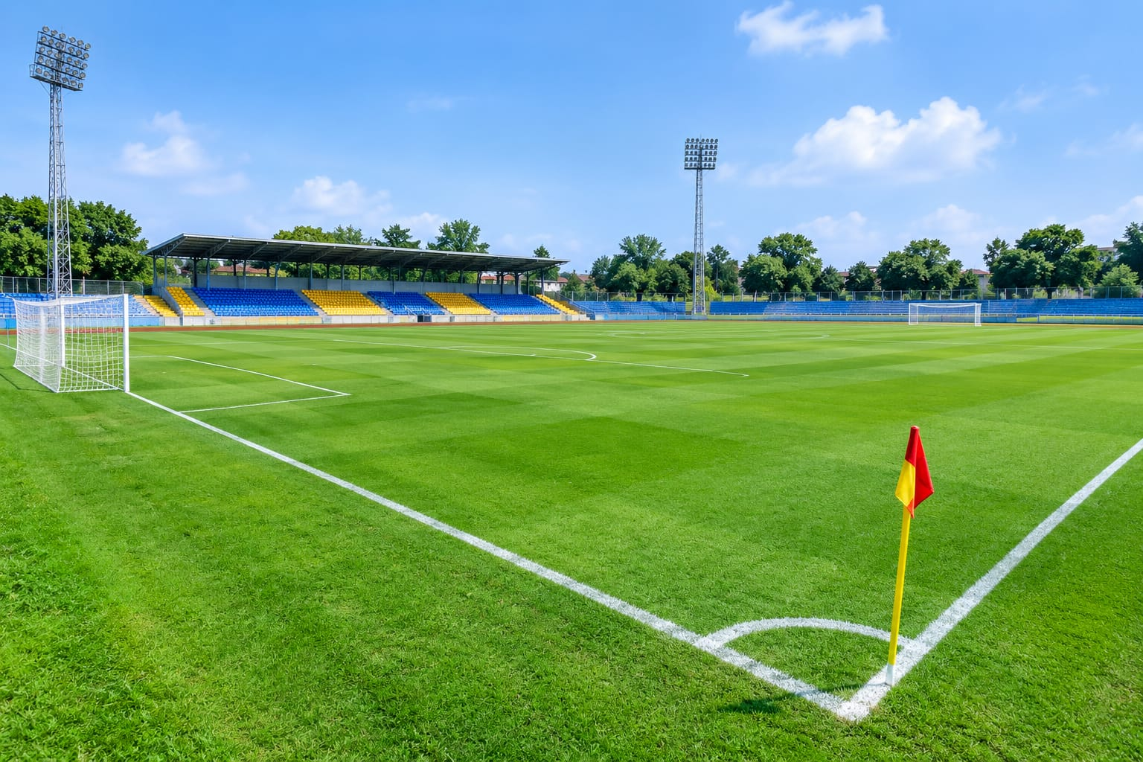
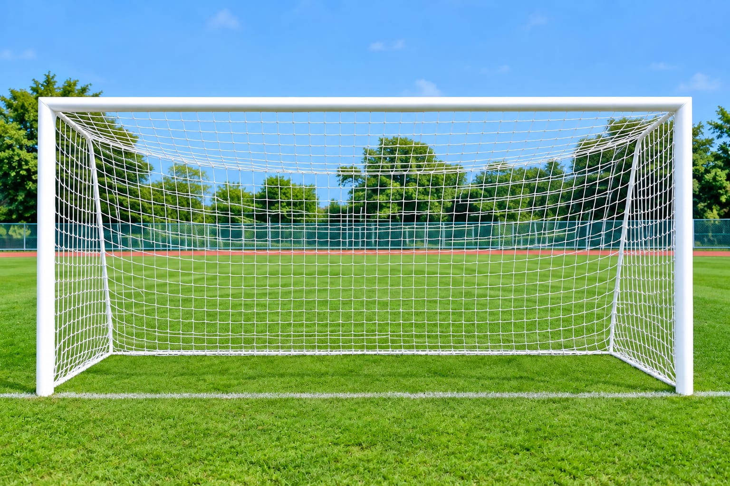
    খেলার মাঠের মাপ ও বিবরণ (Field Dimensions)
    )
        আন্তর্জাতিক ফুটবল মাঠের সঠিক দৈর্ঘ্য (১০০-১লো মিটার) ও প্রস্থ (৬৪-৭৫ মিটার)।
      গোলপোস্টের সঠিক উচ্চতা (৮ ফুট), চওড়া (৮ গজ) এবং পেনাল্টি বক্সের মাপ (সাড়ে ১৬ গজ)।

Slide 6
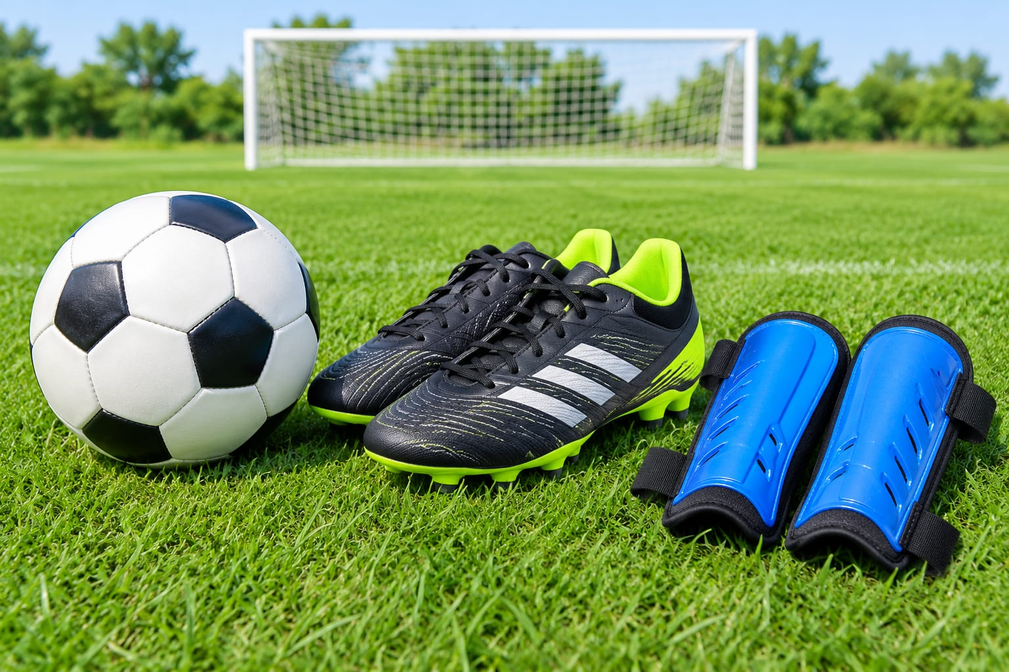
বল ও খেলোয়াড়দের সরঞ্জাম
ফুটবল বলের স্ট্যান্ডার্ড ওজন (৪১০-৪৫০ গ্রাম) ও পরিধি (৬৮-৭০ সেমি)।
    খেলোয়াড়দের পোশাকের নিয়ম এবং বাধ্যতামূলক নিরাপত্তা সরঞ্জাম যেমন শিন-গার্ড (Shin-guard) ও বুট।

Slide 7
ফুটবল বলের স্ট্যান্ডার্ড ওজন (৪১০-৪৫০ গ্রাম) ও পরিধি (৬৮-৭০ সেমি)।
খেলার মৌলিক নিয়মাবলী (Basic Rules)ম্যাচের মোট সময়সীমা (৯০ মিনিট) এবং ৪৫ মিনিট করে দুটি অর্ধেকের (Half) নিয়ম।

Slide 8
মৌলিক কৌশল: কিকিং ও পাসিং (Kicking & Passing)
কিকিং-এর প্রকারভেদ (ইনসাইড, আউটসাইড কিক)।
সতীর্থদের মাঝে বল আদান-প্রদানের জন্য গ্রাউন্ড পাস এবং লং পাসের প্রাথমিক ধারণা।

Slide 9
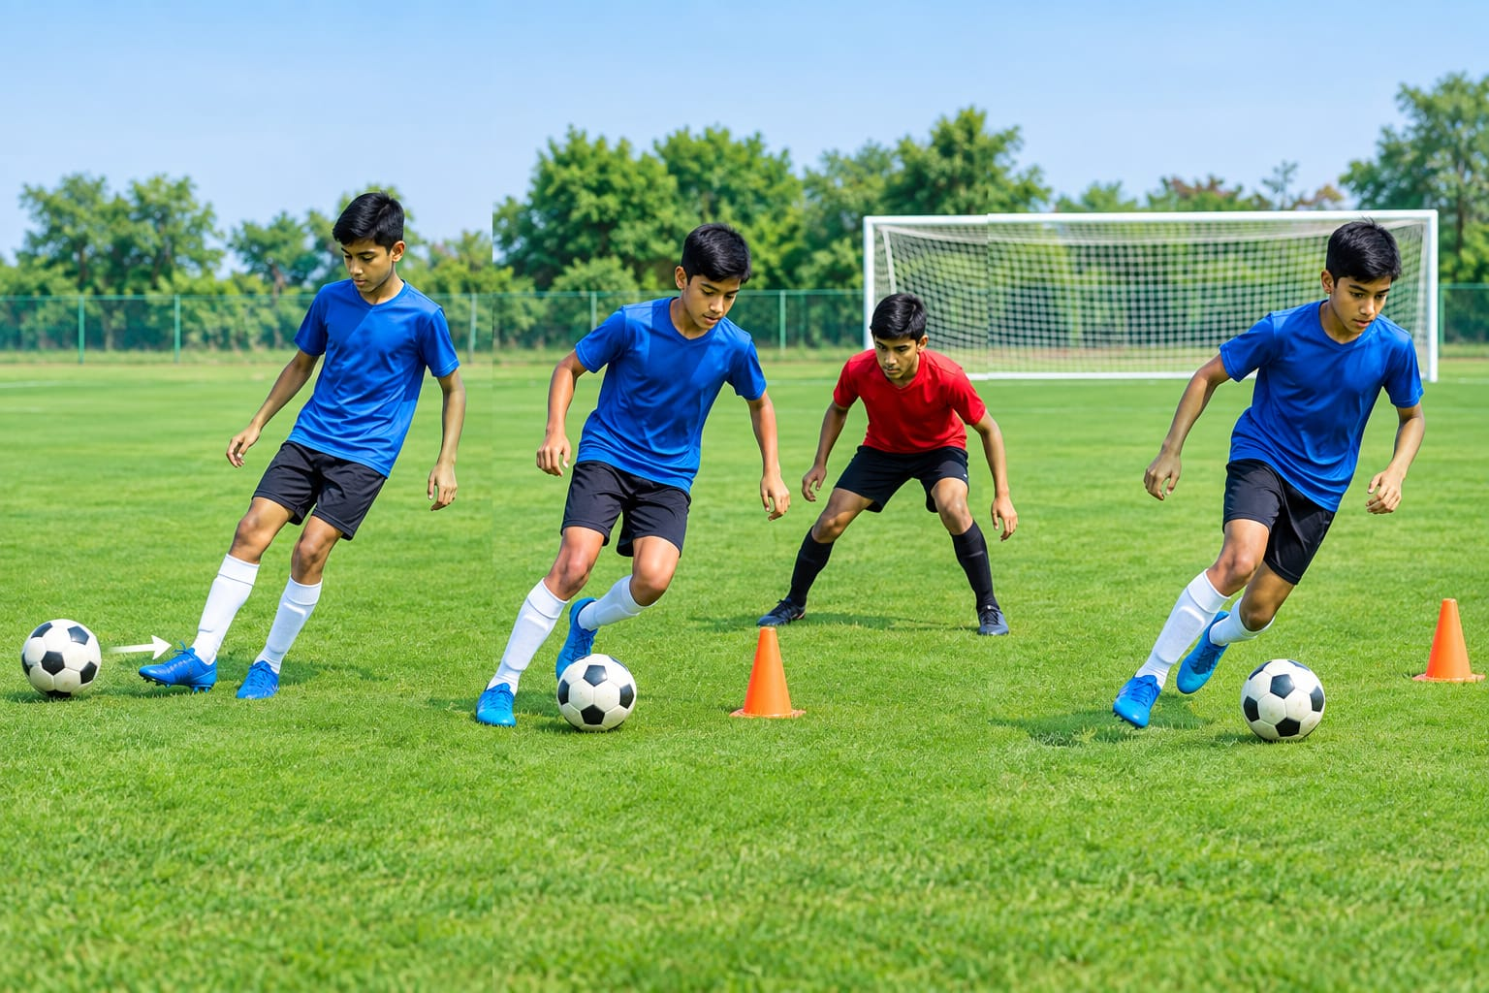
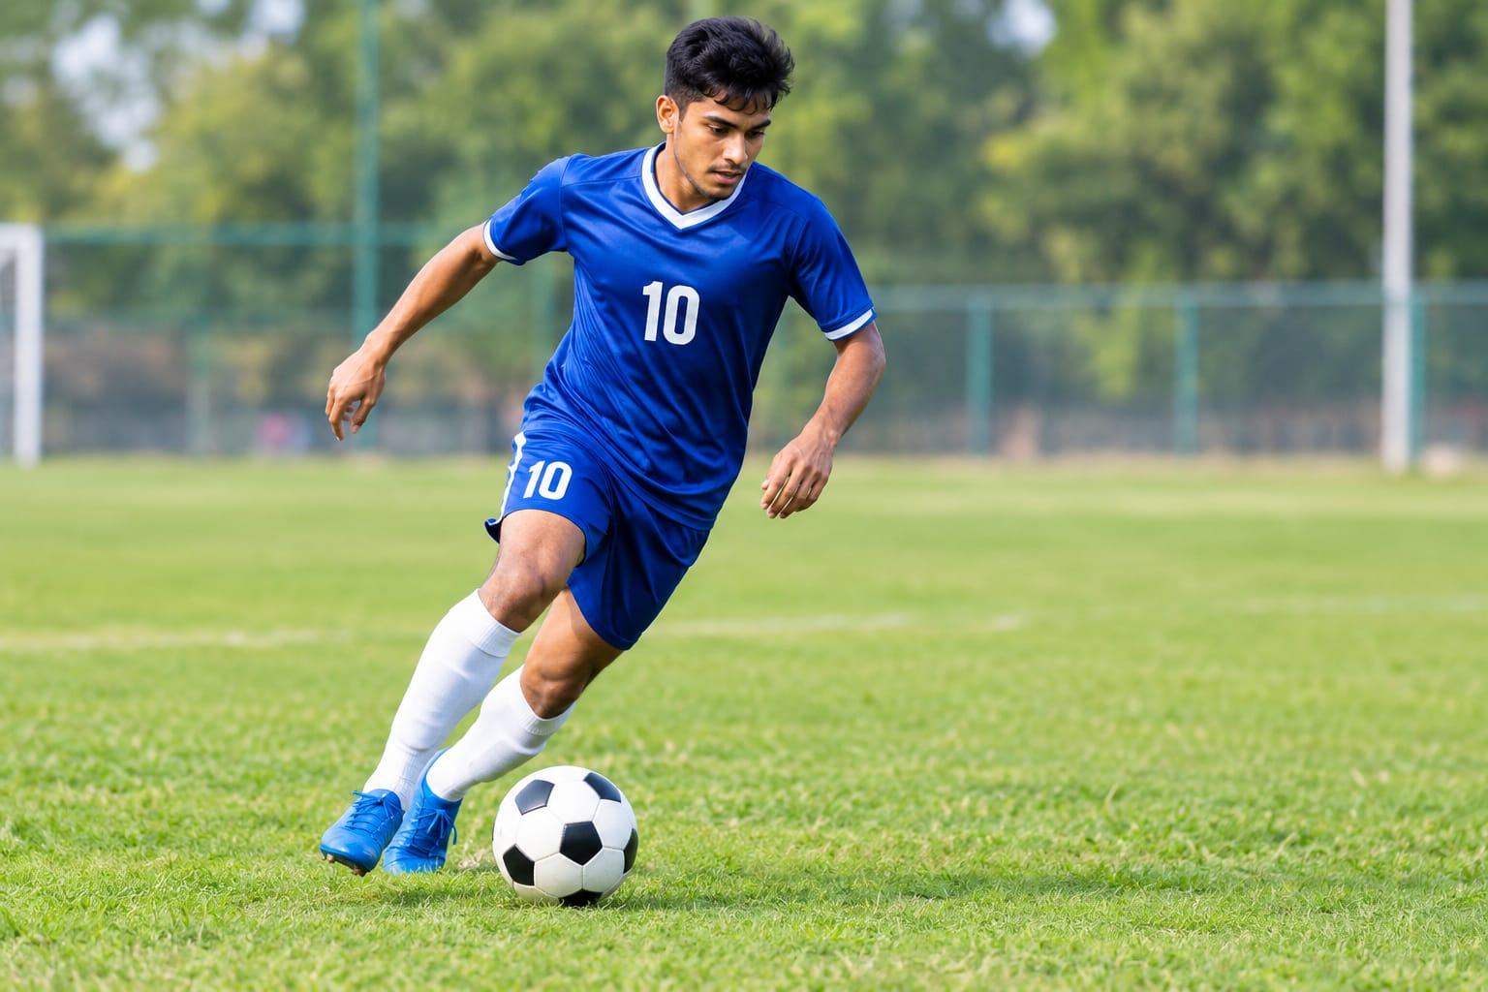
মৌলিক কৌশল: রিসিভিং ও ড্রিবলিং (Receiving & Dribbling)পা, উরু বা বুক দিয়ে চলন্ত বল নিয়ন্ত্রণে আনা (রিসিভিং)।
বল পায়ে রেখে প্রতিপক্ষকে কাটানো (ড্রিবলিং), কপাল দিয়ে বল মারা (হেডিং) ও ট্যাকলিং

Slide 10
ফাউল ও অসদাচরণ (Fouls & Misconduct)কোন কোন কারণে ফাউল হয় (ধাক্কা দেওয়া, ল্যাং মারা, হ্যান্ডবল)।
হলুদ কার্ড (সতর্কতা) এবং লাল কার্ড (সরাসরি মাঠ থেকে বহিষ্কার)-এর নিয়মাবলী।

Slide 11
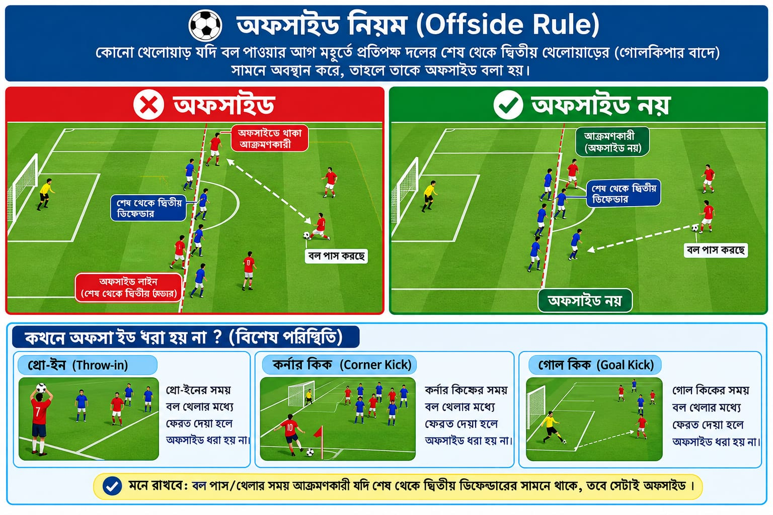
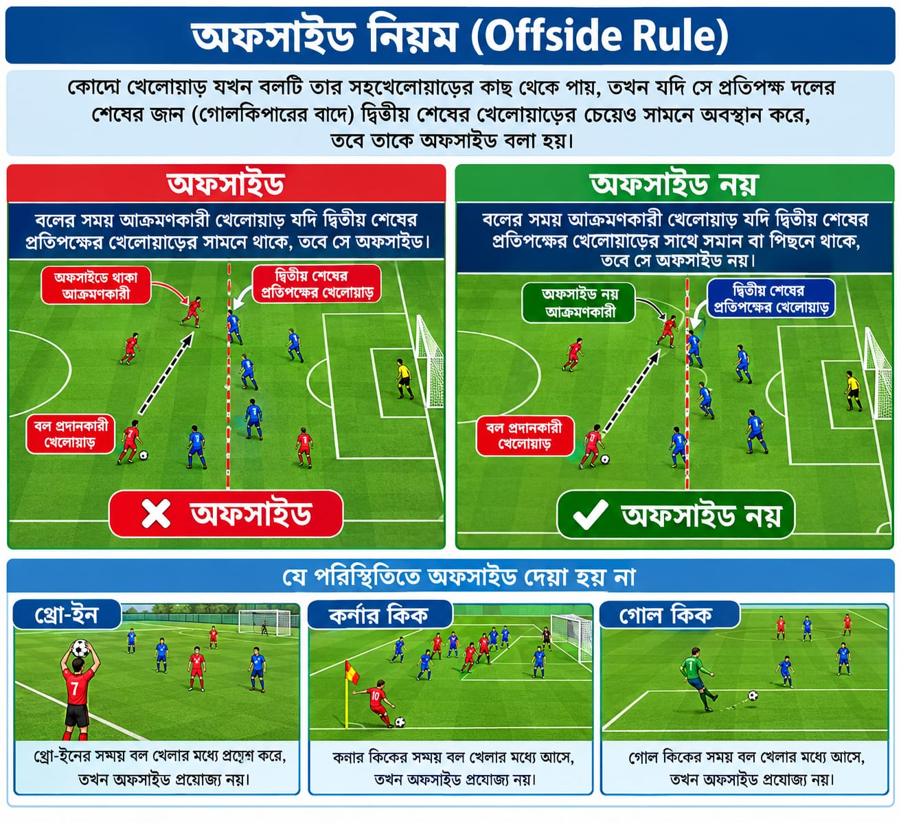
অফসাইড নিয়ম (Offside Rule)অফসাইড কী এবং কখন অফসাইড পজিশন তৈরি হয় তার সহজ ব্যাখ্যা।
১০থ্রো-ইন, কর্নার কিক এবং গোল কিক থেকে বল পেলে কেন অফসাইড হয় না তার ব্যতিক্রমসমূহ।

Slide 12
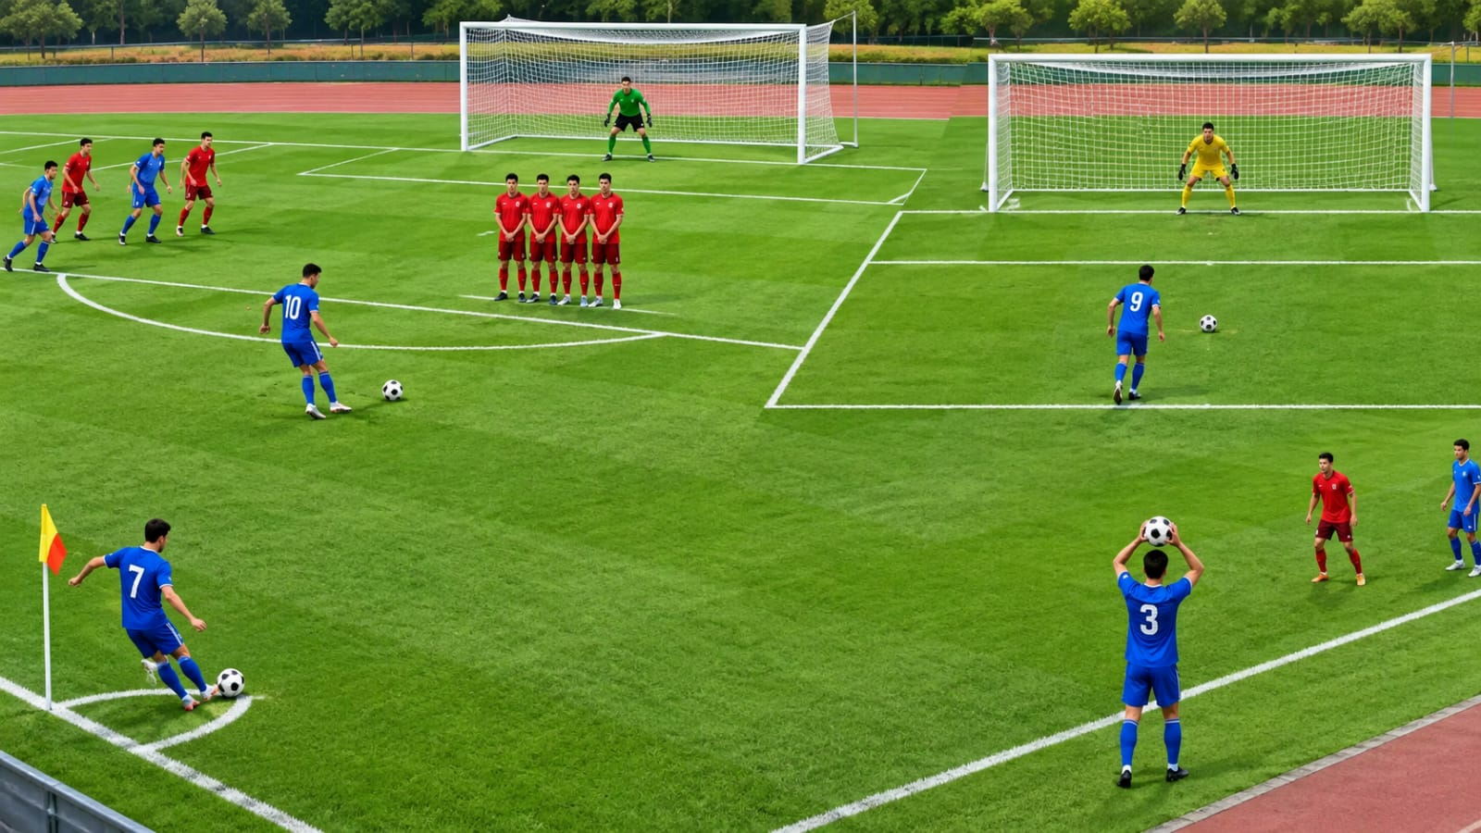
সেট পিস (Free Kick & Penalty)ডাইরেক্ট ও ইনডাইরেক্ট ফ্রি-কিকের পার্থক্য।
পেনাল্টি কিকের নিয়ম (১২ গজ দূর থেকে) এবং থ্রো-ইন ও কর্নার কিকের শর্ত।

Slide 13

ফুটবল খেলার উপকারিতা (Health Benefits)শারীরিক স্ট্যামিনা ও পেশিশক্তি বৃদ্ধি।
কার্ডিওভাসকুলার স্বাস্থ্যের (হৃদপিণ্ড ও ফুসফুস) উন্নতি।
১২দ্রুত সিদ্ধান্ত নেওয়ার মানসিক ক্ষমতা এবং দলগত মনোভাব (Teamwork) তৈরি

Slide 14
সকলকে ধন্যবাদ!
“আমার উপস্থাপনা মনযোগ দিয়ে দেখার জন্য সবাইকে আন্তরিক ধন্যবাদ।আপনাদের সহযো গিতা ও উৎসাহের জন্য কৃতজ্ঞ।

